Slide 1

Desenvolvimento de Sistemas I
Semana 13 – Diagrama de Transição de Estado.
Gustavo Scalabrini Sampaio
Universidade Presbiteriana Mackenzie
Faculdade de Computação e Informática

Slide 2

Modelagem de requisitos
Comportamento e Padrões
Criação de um modelo comportamental
Os modelo de requisitos apresentados até agora representam elementos estáticos do sistema.
O modelo comportamental indica como o software vai responder a estímulos ou eventos externos, ou seja representa o comportamento dinâmico do sistema ou produto.
Entender esse comportamento auxilia os desenvolvedores à implementarem o relacionamento entre as classes de forma adequada.
Para criá-lo, devemos executar as seguintes etapas:
Avaliar todos os casos de uso para entender completamente a sequência de interação dentro do sistema.
Identificar eventos que controlam a sequência de interação e entender como esses eventos se relacionam com objetos específicos.
Criar uma sequência para cada caso de uso.
Criar um diagrama de estado para o sistema.
Examinar o modelo comportamental para verificar exatidão e consistência.

Slide 3

Modelagem de requisitos
Comportamento e Padrões
Identificação de eventos com o caso de uso
O caso de uso representa uma sequência de atividades que envolvem atores e o sistema. Em geral, um evento ocorre toda vez que o sistema e um ator trocam informações. Um evento não é a informação que foi trocada, mas sim o fato de que houve uma troca de informações.
Um caso de uso é examinado para encontrar pontos de troca de informação.
Ex: O cliente usa o teclado numérico para introduzir uma senha de quatro dígitos. A senha é comparada com a senha válida armazenada no sistema. Se a senha for incorreta, o caixa eletrônico emitirá um bipe e reiniciará para receber novas entradas. Se a senha for correta, o caixa eletrônico aguarda as próximas ações.

Slide 4
Modelagem de requisitos
Comportamento e Padrões
Ex: O cliente usa o teclado numérico para introduzir uma senha de quatro dígitos. A senha é comparada com a senha válida armazenada no sistema. Se a senha for incorreta, o caixa eletrônico emitirá um bipe e reiniciará para receber novas entradas. Se a senha for correta, o caixa eletrônico aguarda as próximas ações.
Os trechos sublinhados do cenário do caso de uso indicam eventos. Deve-se identificar um ator para cada evento; as informações trocadas devem ser indicadas e quaisquer condições ou restrições devem ser enumeradas.
Como um exemplo típico de evento, consideremos o trecho sublinhado do caso de uso “cliente usa o teclado numérico para digitar uma senha de quatro dígitos”. No contexto do modelo de requisitos, o objeto Cliente transmite um evento para o objeto CaixaEletronico. O evento poderia ser chamado entrada de senha.

Slide 5
Modelagem de requisitos
Comportamento e Padrões
Ex: O cliente usa o teclado numérico para introduzir uma senha de quatro dígitos. A senha é comparada com a senha válida armazenada no sistema. Se a senha for incorreta, o caixa eletrônico emitirá um bipe e reiniciará para receber novas entradas. Se a senha for correta, o caixa eletrônico aguarda as próximas ações.
As informações transferidas são os quatro dígitos que constituem a senha, mas essa não é parte essencial do modelo comportamental. É importante notar que alguns eventos têm um impacto explícito no fluxo de controle do caso de uso, ao passo que outros não têm impacto direto no fluxo.
Por exemplo, o evento entrada de senha não muda explicitamente o fluxo de controle do caso de uso, mas os resultados do evento comparação de senha (derivado da interação “senha é comparada com a senha válida armazenada no sistema”) terá um impacto explícito no fluxo de controle e de informações do software.

Slide 6
Modelagem de requisitos
Comportamento e Padrões
Ex: O cliente usa o teclado numérico para introduzir uma senha de quatro dígitos. A senha é comparada com a senha válida armazenada no sistema. Se a senha for incorreta, o caixa eletrônico emitirá um bipe e reiniciará para receber novas entradas. Se a senha for correta, o caixa eletrônico aguarda as próximas ações.
Uma vez que todos os eventos tenham sido identificados, eles são alocados aos objetos envolvidos.
Os objetos podem ser responsáveis pela geração de eventos (por exemplo, Cliente gera um evento entrada de senha) ou reconhecem eventos que ocorreram em algum outro ponto (por exemplo, CaixaEletronico reconhece o resultado binário do evento comparação de senha).

Slide 7

Modelagem de requisitos
Comportamento e Padrões
Modelagem de estados
Objetos do mundo real se encontram em estados particulares a cada momento: uma jarra está cheia de líquido; uma pessoa está cansada.
Da mesma forma, cada objeto participante de um sistema de software orientado a objetos se encontra em um estado particular.
Um objeto muda de estado quando acontece algum evento interno ou externo ao sistema.
Quando um objeto muda de um estado para outro, diz-se que ele realizou uma transição entre estados.
Os estados e as transições de estado de um objeto constituem o seu ciclo de vida.

Slide 8

Modelagem de requisitos
Comportamento e Padrões
Modelagem de estados
No momento de sua transição de um estado para outro, um objeto normalmente realiza determinadas ações dentro do sistema.
Cada objeto pode passar por um número finito de estados durante a sua vida.
Quando um objeto transita de um estado para outro, significa que o sistema no qual ele está inserido também está mudando de estado.
Pela análise das transições entre estados dos objetos de um sistema de software, é possível prever todas as possíveis operações realizadas, em função de eventos que podem ocorrer.
O diagrama UML utilizado para realizar essa análise é o diagrama de transição de estado (DTE). Esse diagrama permite descrever o ciclo de vida de objetos de uma classe, os eventos que causam a transição de um estado para outro e a realização de operações resultantes.

Slide 9
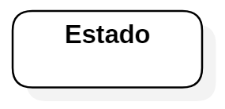
Modelagem de requisitos
Comportamento e Padrões
Diagrama de Transição de Estado (DTE)
Alguns elementos básicos de um diagrama de transição de estados são os estados e as transições. Associados a estas últimas estão os conceitos de evento, ação e atividade.
Estados
Um estado é uma situação na vida de um objeto durante a qual ele satisfaz alguma condição ou realiza alguma atividade.
Cada estado de um objeto é normalmente determinado pelos valores dos seus atributos e (ou) pelas suas ligações com outros objetos.
Por exemplo:
“O atributo ‘reservado’ do objeto livro tem valor verdadeiro”.
“Uma conta bancária passa para o ‘vermelho’ quando o seu ‘saldo’ fica negativo”.

Slide 10

Modelagem de requisitos
Comportamento e Padrões
Diagrama de Transição de Estado (DTE)
Na notação UML:
Um estado é um retângulo com as bordas arredondadas.
O estado inicial é representado como um círculo preenchido e indica o estado de um objeto quando ele é criado. Só pode haver um estado inicial em um DTE.
O estado final é representado como um círculo “eclipsado” e indica o fim do ciclo de vida de um objeto. Este estado é opcional e pode haver mais de um estado final em um DTE.
Estado inicial
Estado ordinário
Estado final

Slide 11
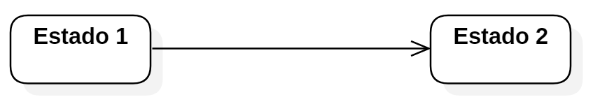
Modelagem de requisitos
Comportamento e Padrões
Diagrama de Transição de Estado (DTE)
Transições
Os estados estão associados a outros pelas transições.
Uma transição é mostrada como uma linha conectando estados, com uma seta apontando para um dos estados.
Quando ocorre uma transição entre estados, diz-se que a transição foi disparada. Em uma transição, o estado subsequente pode ser igual ao estado original. Uma transição pode ser rotulada com uma expressão.
Expressão: evento (lista-parâmetros) : [guarda] / ação

Slide 12
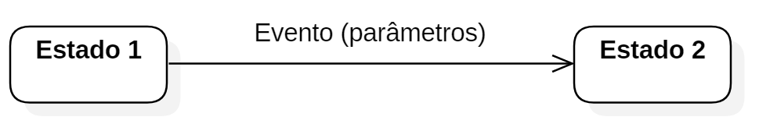
Modelagem de requisitos
Comportamento e Padrões
Diagrama de Transição de Estado (DTE)
Eventos
Uma transição possui um evento associado.
Um evento é algo que acontece em algum ponto no tempo e que pode modificar o estado de um objeto.
Um evento pode conter uma lista de parâmetros, que são passados para fornecer informações úteis ao objeto receptor de evento.
A lista de parâmetros é especificada entre os parênteses. Por exemplo, na expressão "Mouse Pressionado (local)", o parâmetro 'local' indica em que posição da tela o mouse foi pressionado.

Slide 13
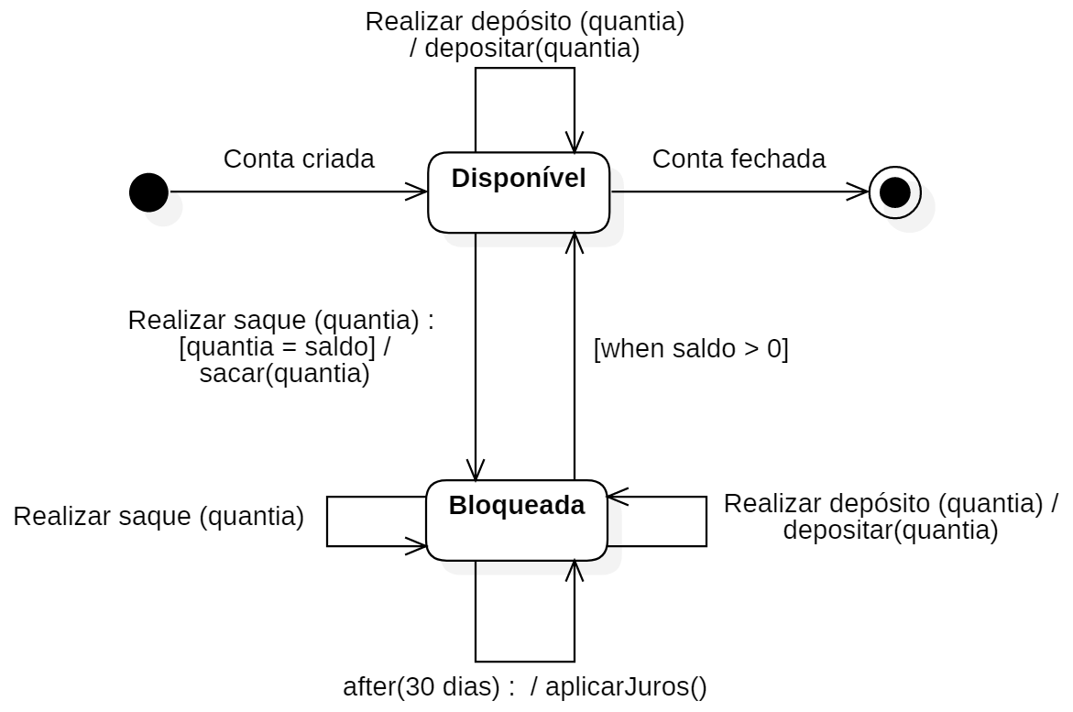
Modelagem de requisitos
Objeto da classe ContaBancaria
Comportamento e Padrões
Diagrama de Transição de Estado (DTE)
Condição de guarda
Uma transição pode ter também uma condição de guarda.
Uma condição de guarda, ou simplesmente guarda, é uma expressão de valor lógico.
A condição de guarda de uma transição pode ser definida utilizando-se parâmetros passados no evento e também atributos e referências a ligações da classe em questão. Além disso, uma condição também pode testar o valor de um estado.
Esse DTE ilustra uma transição entre os estados disponível e bloqueada. Essa expressão possui uma condição de guarda, [quantia = saldo], em que quantia é um parâmetro recebido e saldo é um atributo da classe ContaBancária. Quando o evento ‘Realizar saque’ ocorre, a transição somente ocorrerá se a condição de guarda for verdadeira. Se não for o caso, o evento é ignorado pelo objeto.

Slide 14
Modelagem de requisitos
Comportamento e Padrões
Diagrama de Transição de Estado (DTE)
Ações
Ao transitar de um estado para outro, um objeto pode realizar uma ou mais ações.
Uma ação é uma expressão que pode ser definida em termo dos atributos, das operações ou das associações da classe. Os parâmetros do evento também podem ser utilizados.
Uma ação pode corresponder igualmente à execução de uma operação.
A ação é representada na linha da transição e deve ser precedida por uma barra inclinada para a direita (símbolo “/”). A ação associada a uma transição é executada somente se a transição for disparada. Uma ação pode gerar outros eventos. Esses eventos podem ser relevantes para o próprio objeto ou para outros.

Slide 15

Modelagem de requisitos
Comportamento e Padrões
Construção de Diagramas de Transições de Estados
Para sistemas bastante simples, a definição dos estados de todos os objetos não é tão trabalhosa. No entanto, a quantidade de estados possíveis de todos os objetos de um sistema complexo é grande.
Para um sistema que todos os objetos têm o mesmo número de estados: três estados cada um. Se esse sistema possui dois objetos, a quantidade de estados possíveis do sistema é 9 (3 x 3).
Para resolver o problema da explosão exponencial de estados, os diagramas de estados são desenhados por classe.
Nem todas as classes de um sistema precisam de um DTE. Um diagrama de estados é desenhado somente para classes que exibem um comportamento dinâmico relevante.

Slide 16
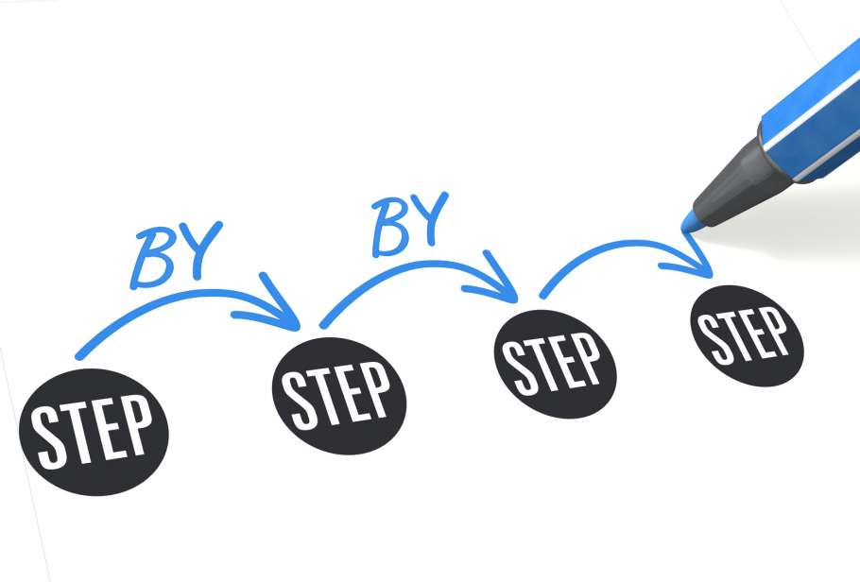
Modelagem de requisitos
Comportamento e Padrões
Construção de Diagramas de Transições de Estados
Uma vez selecionadas as classes para cada uma das quais se deve construir um diagrama de estados, acompanhe essa sequência de passos:
Identifique os estados relevantes para a classe.
Identifique os eventos relevantes aos objetos de uma classe. Para cada evento, identifique qual transição que ele ocasiona.
Para cada estado, identifique as transições possíveis quando um evento relevante ocorre.
Para cada estado, identifique os eventos internos e as ações correspondentes relevantes.
Para cada transição, verifique se há fatores que influenciam o seu disparo. Se esse for o caso, uma condição de guarda deve ser definida. Verifique também se alguma ação deve ser executada quando uma transição é disparada (ações).
Para cada condição de guarda e para cada ação, identifique os atributos e as ligações que estão envolvidos. Pode ser que esses atributos ou ligações ainda não existam. Nesse caso, eles devem ser adicionados ao modelo de classes.
Defina o estado inicial e os eventuais estados finais.
Desenhe o diagrama de estados. Procure posicionar os estados de tal forma que o ciclo de vida do objeto possa ser visualizado de cima para baixo e da esquerda para a direita.

Slide 17
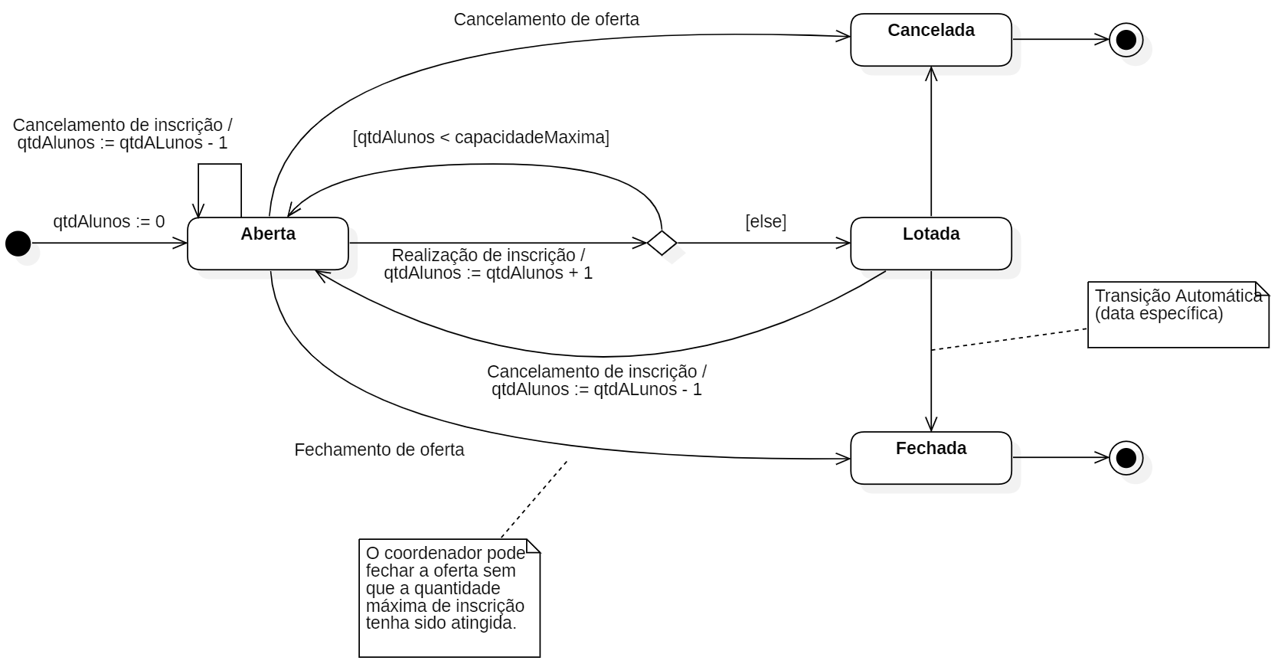
Modelagem de requisitos
Comportamento e Padrões
Exemplo: Considere um Sistema de Controle Acadêmico. Das classes desse sistema, uma com certeza precisa de um DTE: Turma. Foram identificados os seguintes estados para essa classe:
Aberta: A turma está aberta para receber inscrições de alunos, até a sua quantidade máxima. O professor, as salas e os horários foram alocados.
Lotada: A turma alcançou sua capacidade máxima em relação à quantidade de alunos inscritos.
Fechada: A turma está totalmente definida (os alunos estão inscritos).
Cancelada: A turma é cancelada. O evento de cancelamento pode acontecer a qualquer momento do ciclo de vida de uma turma.

Slide 18
Modelagem de requisitos
Comportamento e Padrões
Exemplo: Considere um Sistema de Controle Acadêmico. Das classes desse sistema, uma com certeza precisa de um DTE: Turma. Foram identificados os seguintes estados para essa classe:

Slide 19
Reflexão em grupo
Em um sistema de ar condicionado foi implementada uma classe 'Ar'. Os estados possíveis para a classe 'Ar' são:
Ventilando: Quando a temperatura ambiente está dentro dos limites estabelecidos pelo usuário.
Resfriando: Quando a temperatura ambiente está acima do máximo permitido.
Aquecendo: Quando a temperatura ambiente está abaixo do mínimo permitido.
Em tempo de execução um objeto 'Ar' é criado sempre que o usuário liga o equipamento (transição do estado inicial). O equipamento sempre inicia no estado 'Ventilando'. De forma automática, acontecem as transições entre os estados 'Resfriando' e 'Aquecendo' de acordo com a temperatura ambiente. O estado final é alcançado quando, a partir de qualquer outro estado, o usuário desliga o equipamento.
Elabore o Diagrama de Estados para representar o comportamento do sistema.

Slide 20
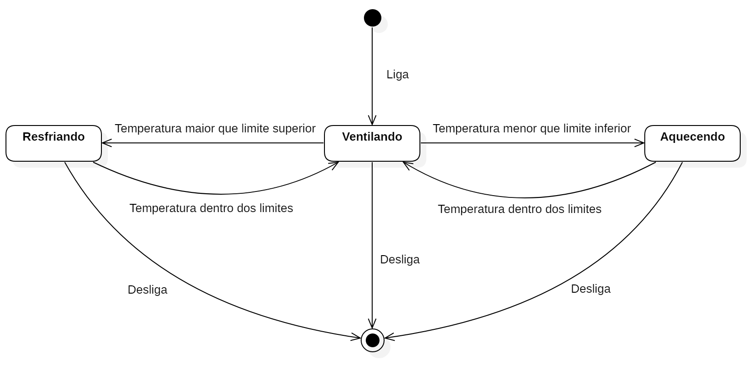
Reflexão em grupo
Em um sistema de ar condicionado foi implementada uma classe 'Ar'. Os estados possíveis para a classe 'Ar' são: Ventilando, Resfriando e Aquecendo.

Slide 21
Referências
BEZERRA, E. Princípios de análise e projeto de sistemas com UML. 2ª ed. Rio de Janeiro: Elsevier Campus. 2007.
FOWLER, M. UML Essencial: Um Breve Guia para Linguagem Padrão. 3ª. ed, Porto Alegre: Bookman, 2011.
BOOCH, G. Object-oriented analysis and design with applications. 3rd ed. Boston: Addison-Wesley, 2007.
PRESSMAN, R.S.; MAXIM, B.R.; Engenharia de Software, uma abordagem profissional. 8ª ed. Porto Alegre. AMGH, 2016. (Disponível na Biblioteca do Mackenzie, tanto físico como digital)
Anotações e materiais da Professora Ana Claudia Rossi.
Anotações e materiais do Professor Calebe de Paula Bianchini.

